Slide 1
Spolupráce ÚP ČR a LPS
18. 11. 2015 konference - Poslanecká sněmovna parlamentu ČR
Mgr. Zdeňka Cibulková, Odbor pro sociální věci Generálního ředitelství ÚP ČR

Slide 2
Obsah prezentace
Oblasti spolupráce
Vybraná statistická data
Správní řízení
PnP ve správním řízení
Limitující faktory
Podněty pro další období

Slide 3
1. Oblasti spolupráce
Příspěvek na péči – upravuje zákon č. 108/2006 Sb., o sociálních službách
Průkaz osoby se zdravotním postižením – upravuje zákon č. 329/2011 Sb., o poskytování dávek osobám se zdravotním postižením
Příspěvek na zvláštní pomůcku - upravuje zákon č. 329/2011 Sb., o poskytování dávek osobám se zdravotním postižením

Slide 4
2. Vybraná statistická data z oblasti PnP
2/1
Porovnání vyplacených dávek PnP v období 2012 až 1-10/2015
 | Příspěvek na péči
 | 2012 | 2013 | 2014 | 1-10/2015
Objem vyplacených dávek (v mil. Kč) | 18 509,7 | 19 678,4 | 20 526,1 | 17 700,6
Počet vyplacených dávek (v tis.) | 3 815,4 | 4 133,5 | 4 027,5 | 3 411,3
Zdroj: JVM

Slide 5
2. Vybraná statistická data z oblasti PnP
2/2
Porovnání vyplacených dávek PnP v období 2012 až 1-10/2015
 | Průměrný měsíční objem vyplacených dávek (v mil. Kč)
 | 2012 | 2013 | 2014 | 1-10/2015
Příspěvek na péči | 1 542,48 | 1 639,87 | 1 710,51 | 1 770,06
Zdroj: JVM

Slide 6
2. Vybraná statistická data z oblasti PnP
2/3
Porovnání vyplacených dávek PnP v období 2012 až 1-10/2015
 | Průměrný měsíční počet vyplacených dávek (v tis.)
 | 2012 | 2013 | 2014 | 1-10/2015
Příspěvek na péči | 317,95 | 344,46 | 335,63 | 341,13
Zdroj: JVM

Slide 7
2. Vybraná statistická data z oblasti PnP
2/4
I. stupeň závislosti cca 108 tisíc dávek
II. stupeň závislosti cca 110 tisíc dávek
III. stupeň závislosti cca 75 tisíc dávek
IV. stupeň závislosti cca 44 tisíc dávek
Zdroj: OKstat data za období 3.Q 2015

Slide 8
2. Vybraná statistická data z oblasti dávek pro OZP
2/5
Porovnání vyplacených příspěvků na zvláštní pomůcku v období 2012 až 1-9/2015
 | Příspěvek na zvláštní pomůcku
 | 2012 | 2013 | 2014 | 1-9/2015
Objem vyplacených dávek (v Kč) | 344 799 039 | 802 693 461 | 770 245 274 | 601 646 782
Počet vyplacených dávek | 3 005 | 6 862 | 6 579 | 5 216
Zdroj: OKstat, MIS

Slide 9
3. Správní řízení
3/1
Úřad práce ČR žádá od LPS posouzení zdravotního stavu, které je podkladem pro rozhodnutí o žádosti o dávku
žádosti zasílají jednotlivá kontaktní pracoviště ÚP ČR příslušné okresní správě sociálního zabezpečení
předávání žádostí o posouzení zdrav. stavu mezi oběma institucemi probíhá nastaveným způsobem

Slide 10
3. Správní řízení
3/2
ÚP ČR , v souladu se zákonnými ustanoveními, přeruší správní řízení po dobu, kdy je posuzován zdravotní stav žadatele
§ 26 zákona č. 108/2006 Sb. u příspěvku na péči
§ 24 zákona č. 329/2011 Sb. u průkazu pro osoby se zdravotním postižením a u příspěvku na zvláštní pomůcku
doba, po kterou je řízení přerušeno z důvodu posuzování zdravotního stavu, se nezapočítává do trvání správního řízení

Slide 11
3. Správní řízení
3/3
Průměrná doba trvání správního řízení (ve dnech) u příspěvku na péči ode dne zahájení do ukončení
KrP | zahájeno 2012 | zahájeno 2013 | 2015
Brno | 147 | 79 | 60
České Budějovice | 117 | 77 | 45
Hradec Králové | 137 | 82 | 72
Jihlava | 123 | 74 | 50
Karlovy Vary | 145 | 85 | 68
Liberec | 101 | 69 | 55
Olomouc | 128 | 73 | 45
Ostrava | 151 | 84 | 60
Pardubice | 135 | 79 | 45
Plzeň | 135 | 86 | 60
Praha | 148 | 86 | 60
Příbram | 141 | 80 | 52
Ústí nad Labem | 106 | 83 | 64
Zlín | 105 | 73 | 50
Celkem ČR | 131 | 79 | 56
* do trvání se nezapočítává doba, po kterou bylo řízení přerušeno

Slide 12
4. Sociální šetření u PnP
4/1
Podle ustanovení § 25 ZSS provádí Úřad práce ČR pro účely posouzení stupně závislosti sociální šetření.
Okruhy zjišťované při sociálním šetření:
péče o vlastní osobu
výdělečná činnost/školní povinnosti
rodinné vztahy
sociální vztahový rámec mimo rodiny
domácnost
prostředí

Slide 13
4. Sociální šetření u PnP
4/2
Od 1. 8. 2015 upraveno Instrukcí MPSV č. 5/2015 (do 31. 7. 2015 - Normativní instrukcí MPSV č. 19/2013)
ponechává stejný obsah sociálního šetření: 6 okruhů popisu situace žadatele, přidán Závěr (shrnutí zjištěných skutečností)
posiluje proklientský přístup, podrobněji popisuje postupy sociálního pracovníka při sociálním šetření
nově zavádí Poučení klienta (dokument obsahuje základní informace o správním řízení, o dávce příspěvek na péči, právech a povinnostech žadatele/oprávněné/pečující osoby)

Slide 14
4. Sociální šetření
4/3
Celkem sociálních pracovníků (říjen 2015) | Z toho
 | Sociální pracovníci v agendě příspěvků na péči | Sociální pracovníci, kteří provádějí pouze soc. šetření (tj. bez dávkové činnosti)
1844 | 865 | 116
100 % | 46,9 % | 6,3 %

Slide 15
5. Limitující faktory spolupráce
rozdílná úroveň spolupráce mezi ÚP ČR a LPS (pravidelná společná setkání ÚP a LPS s intenzivní spoluprací a osobními kontakty x komunikace mezi ÚP a LPS pouze na formální úrovni v rámci správního řízení)
rozdílný přístup k obsahu a formě záznamu ze sociálního šetření
rozdílný přístup posudkových lékařů k sociálním pracovníkům jako kvalifikovaným odborníkům
neprovázanost informačních systémů ÚP ČR a LPS

Slide 16
6. Podněty pro další období z pohledu ÚP ČR
Vzájemné respektování kompetencí
Dořešení personálních potřeb
Dostatečné materiálně-technické zabezpečení (referentská vozidla )
Stabilní informační systémy s provázaností v rámci státní správy a jejich další vylepšení směrem k funkcionalitám
Zkvalitnění a zkrácení průběhu SŘ
Legislativní úpravy s dostatečnou legisvakancí

Slide 17
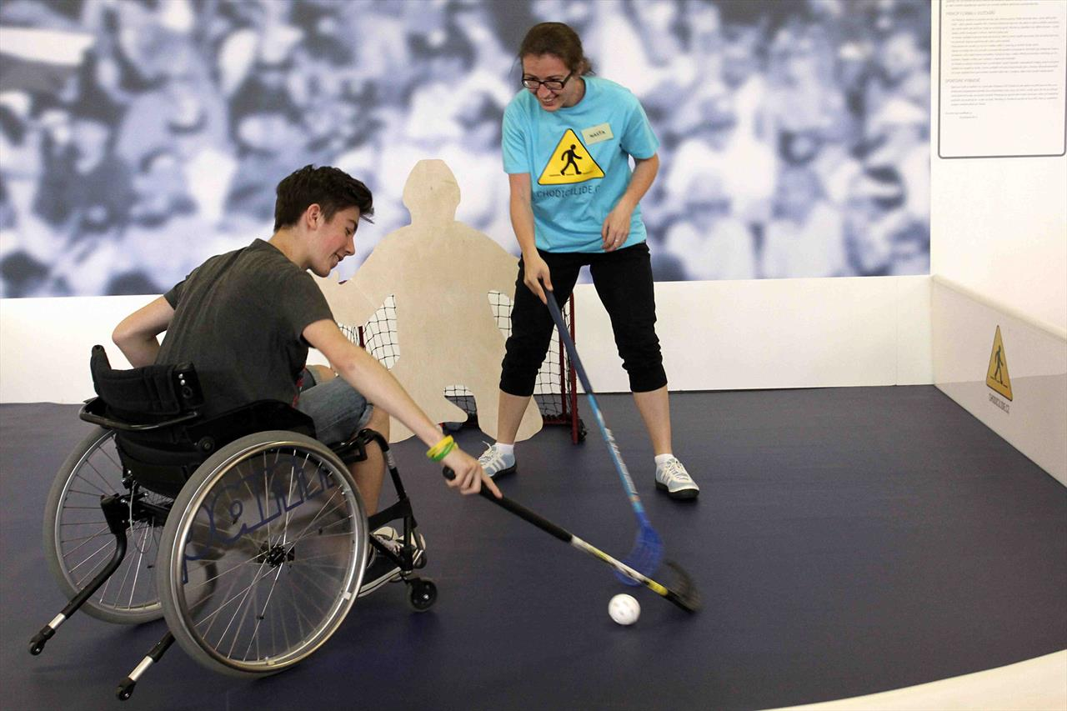
Motto:
„Monolog váš svět zmenšuje. Dialog ho zvětšuje. “
Reinhard K. Sprenger
Děkuji za pozornost!
Zdeňka Cibulková

